Slide 1
Senzorické sítě
Počítačové sítě 2011
Ing. Jiří Ledvina, CSc.

Slide 2
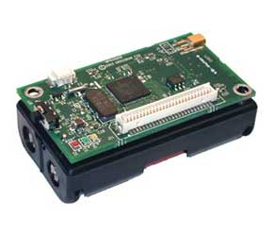
Co jsou to senzorické sítě
Mikrosenzor - Mote – malý, bezdrátový, napájený z baterií
MICA2 mote
Smart Dust

Slide 3
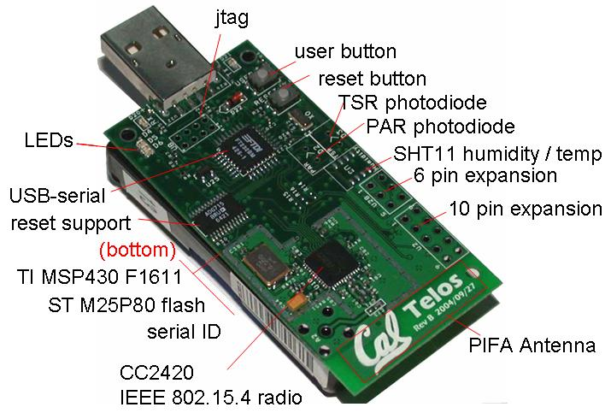
Telos

Slide 4
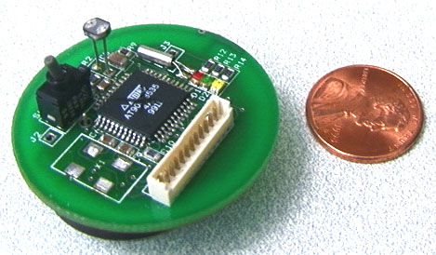
WiSe Laboratory

Slide 5
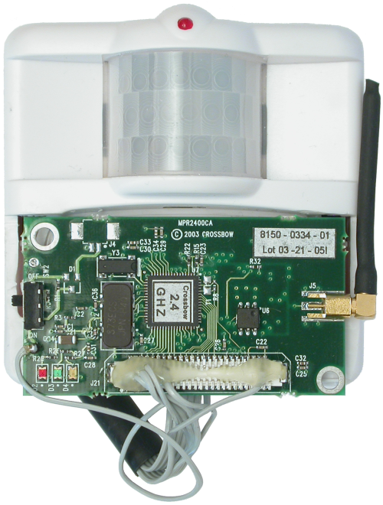
Pohybový senzor

Slide 6
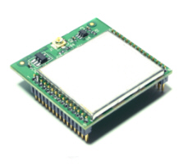
Univerzální mote

Slide 7
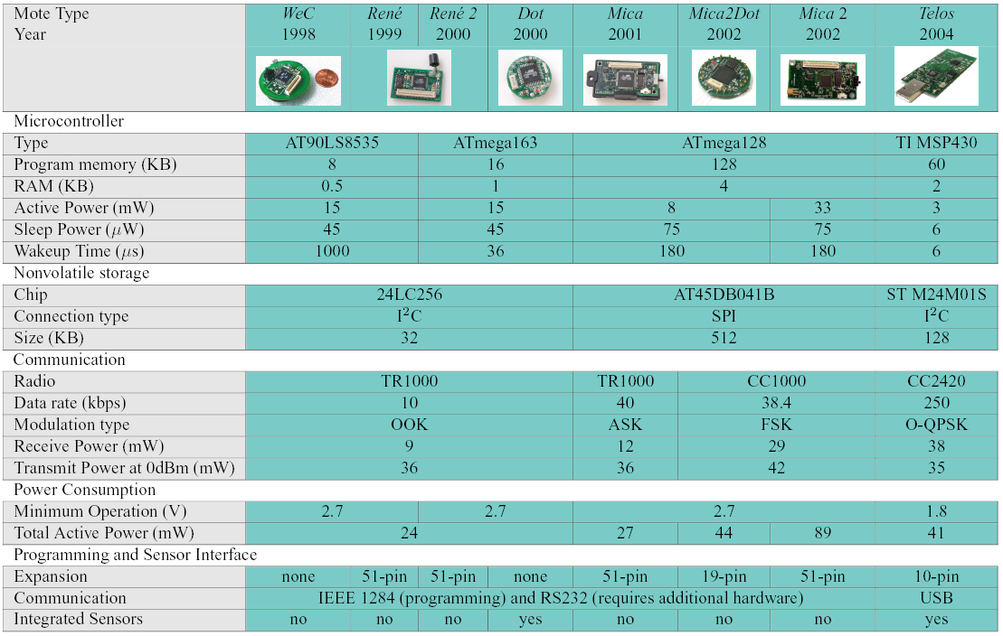
Vývoj mikrosenzorů

Slide 8
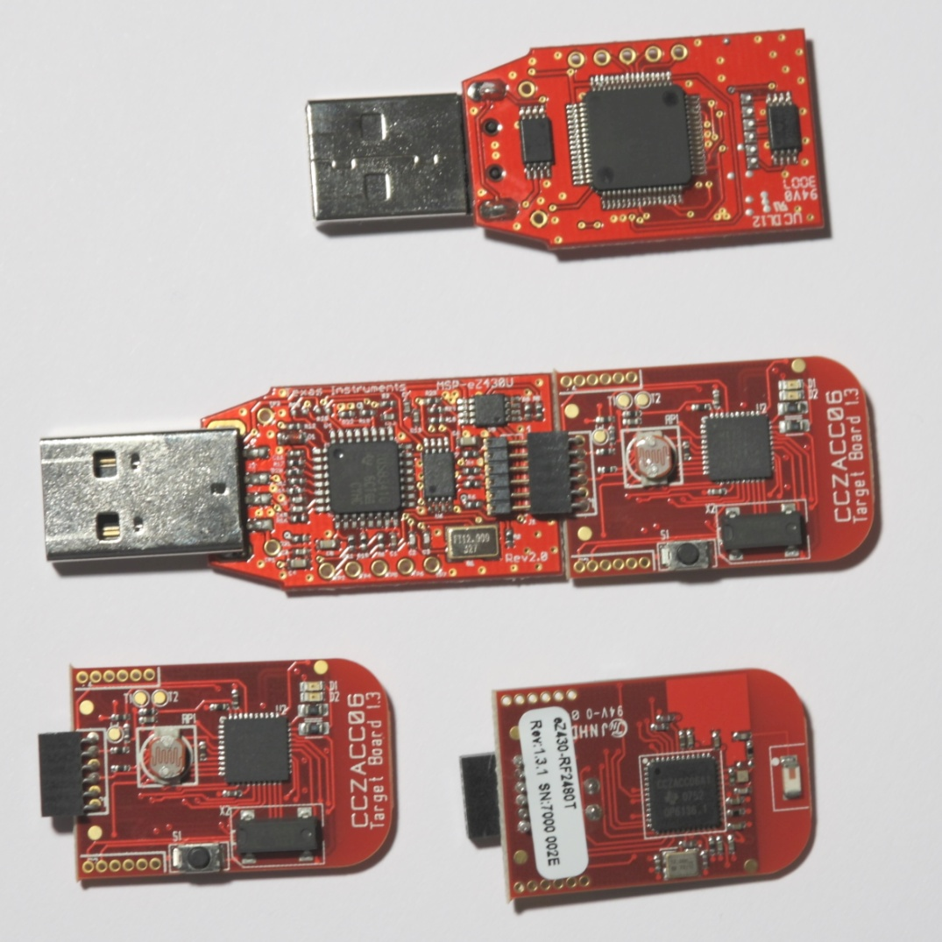
MSP- eZ430U + eZ430-RF2480
USB Flash programátor
  MSP430F1612
  USB
eZ430-RF2480
  CC2480 – ZigBee
  MSP430F2274

Slide 9
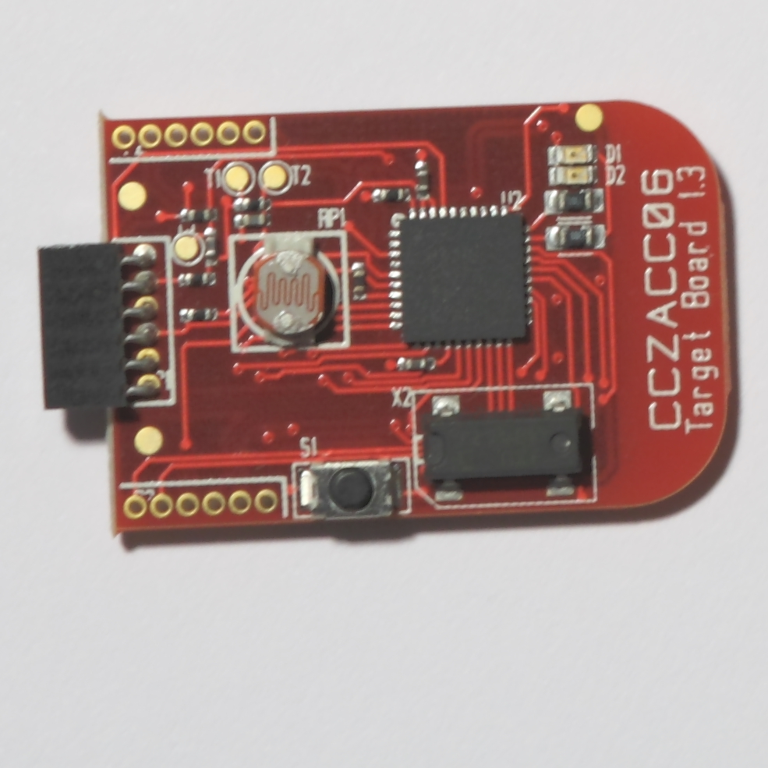
eZ430-RF2480 (líc)
Konektor
LED
ZigBee procesor (CC2480)
Optické čidlo
Stabilizátor napětí
Tlačítko
Konektor

Slide 10
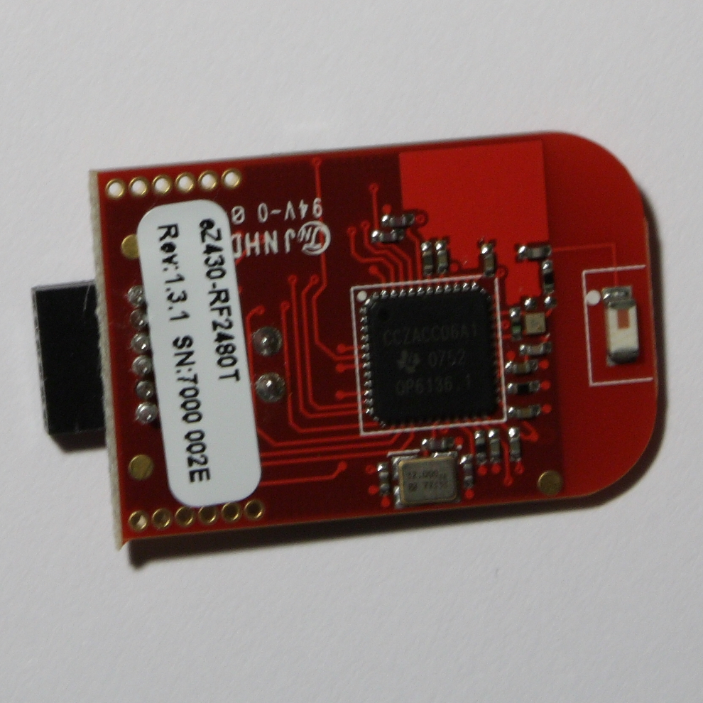
eZ430-RF2480 (rub)
Procesor (MSP430F2274)
Integrovaná anténa
Krystal

Slide 11
Nevýhody tradičních senzorů
Rozměrné, propojené vodiči
Drahé, nevýkonné, těžko rozmístitelné, energeticky náročné
Nevhodný pro sledování dějů v „čisté“ přírodě – rozmisťování rozměrných senzorů (monitorování životního prostředí, pohybu zvířat)
Nevhodný pro rozmisťování v nebezpečném prostředí (vojenství, sopka, vesmír, … )

Slide 12
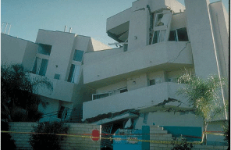
Aplikace bezdrátových senzorů
Monitorování seismických aktivit

Slide 13

Aplikace bezdrátových senzorů
Monitorování mořských mikroorganizmů

Slide 14

Aplikace bezdrátových senzorů
Monitorování kontaminace moří

Slide 15
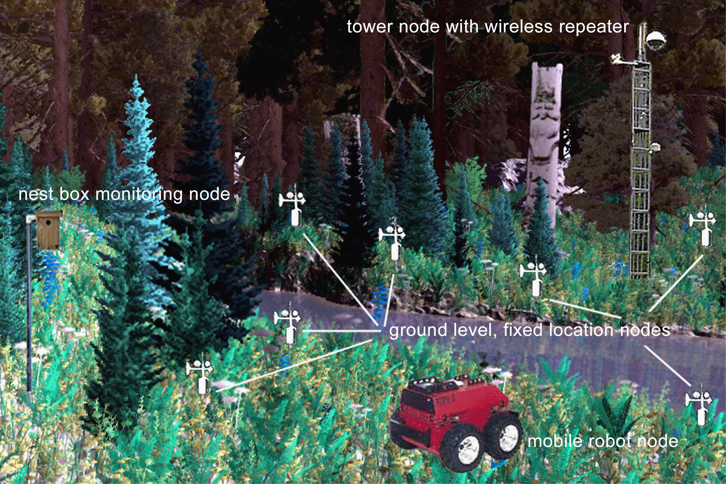
Aplikace bezdrátových senzorů
Komplexní monitorování přírody

Slide 16
Aplikace bezdrátových senzorů
Medicínské aplikace

Slide 17
Aplikace bezdrátových senzorů
Monitorování namáhaných konstrukcí (mosty)

Slide 18
Aplikace bezdrátových senzorů
Aplikace související s životem v civilizaci
  „chytré budovy“ – EZS, EPS
  Průmyslová automatizace, aplikace v energetice
  Řízení provozu na komunikacích, monitorování polohy
  Udržování komunikační a jiné infrastruktury (mosty, budovy, …), seismické monitorování
  Medicínské aplikace, monitorování zdraví
  Monitorování vnitřního i vnějšího prostředí, ekologie
  Monitorování pohybu zvířat
  Vojenství a bezpečnost

Slide 19
Aplikace bezdrátových senzorů
Obecně převod (neelektrických) veličin do číselného tvaru
  Teplota, osvětlení, hluk, vibrace, namáhání konstrukcí, vlhkost, kyselost, výška hladiny, magnetické pole, …
  Sledování chodu zařízení (otáčky, tlak, napětí)
Nové možnosti
  Sledování pohybu
  Předpověď počasí
  Nepřímé monitorování

Slide 20
Požadované vlastnosti mikrosenzorů
Laciné mikrosenzory, umožňující zpracování dat, shromažďování dat, vzájemná komunikace
Ad-hoc rozmisťování umožněné bezdrátovou komunikací, nevyžadují speciální komunikační infrastrukturu
Možnost monitorování v „polních“ podmínkách
Možnost mobilního monitorování
Možnost „hustého“ monitorování
Odolnost proti poruchám
Cíl – monitorování dříve nemonitorovatelných objektů a událostí

Slide 21
Bezdrátové senzorické sítě
Velmi odlišné požadavky na senzorické sítě (v porovnání s klasickými sítěmi)
Nové požadavky na strukturu mikrosenzorů
  Procesor s minimální spotřebou, schopný rychle přejít do neaktivního stavu
  Přítomnost dostatečného paměťového prostoru pro ukládání dat (s minimálními nároky na napájení)
  Zabudované senzory s minimálními požadavky na napájení
  Speciální požadavky na bezdrátový přenos dat (malé vzdálenosti, rychlé přenosy

Slide 22
Bezdrátové senzorické sítě
Nové požadavky na topologii sítě (propojení)
  Nové směrovací algoritmy
  Odolnost proti výpadkům a poruchám senzorů
  Odolnost proti rušení při přenosu dat
Požadavky na lokalizaci mikrosenzorů
  Pozice záleží na tom, kam se „zahodí“
  Použití GPS nereálné (rozměry, cena)
Nové požadavky na získávání dat
  Nemožnost adresovat jednotlivé mikrosenzory
  Analogie s databázemi – vyhledání dat podle klíče

Slide 23
Bezdrátové senzorické sítě
Nové požadavky na rozměry mikrosenzorů
  Požadavek malých rozměrů
Nové požadavky na napájení
  Minimalizace odběru energie
  Samostatné napájení – možnost rozmístit na několik let
Nové požadavky na počet mikrosenzorů v síti
  Desítky, stovky a tisíce podle aplikace
  Požadavek nízké ceny

Slide 24
Architektura systému
Vychází z úrovňového modelu ISO/OSI
Fyzická úroveň
  Výběr vhodné bezdrátové sítě (Zigbee, Bluetooth, …)
Přístupová úroveň
  Výběr vhodné přístupové metody (CSMA/CA)
  Minimalizace doby naslouchání
  Minimalizace kolizí
  Distribuovaná metoda, minimální znalost okolí
Linková úroveň
  Minimalizace doby přenosu
  Předpoklad přenosu krátkých samostatných zpráv

Slide 25
Architektura systému
Síťová úroveň
  Mechanizmus adresování
  Mechanizmus směrování
Transportní úroveň
Distribuční síť
  Algoritmy určení polohy mikrosenzoru
  Algoritmy pro určení topologie
  Časová synchronizace
Aplikační úroveň
  Mechanizmy vyhledávání informace
  Zpracování dotazů
Operační systém (TinyOS)

Slide 26
Architektura systému
Základní procesy (zásobník procesů)
  Procesy pro zpracování aplikací
  Proces pro určení polohy (mobilita)
  Proces pro řízení spotřeby

Slide 27
Architektura systému (úrovně)
Společné zpracování událostí
Organizace front a spouštění úloh
Zpracování dat
  Směrování (data centric), agregace a komprese dat, ukládání dat
Společné zpracování signálů
  Lokalizace polohy, časová synchronizace, kalibrace, řízení přístupu k médiu
Operační systém
Hardware
  Mikrokontrolér, vysílač/přijímač, senzory

Slide 28
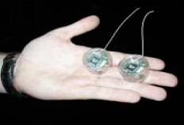
Parametry mikrosenzorů
Zabudovaný 8 bitový mikroprocesor (ATmega128, Freescale, … )
Paměť na data (RAM KiB)
Paměť na program (FLASH MiB)
Úložiště dat (MiB)
Radio (dosah desítky metrů, rychlost přenosu kb/s až Mb/s)
Napájení z baterie

Slide 29
Parametry mikrosenzorů
Příklad - Mica2
  ATmega 128L, 7.3827MHz
  128 KiB EEPROM
  4 KiB RAM
  128KiB FLASH
  UART
  ADC
  Chipcorn CC1000 Radio Transciever
  Rychlost přenosu 38 kb/s
  Napájení 2AA

Slide 30
Čidla
Mikrosenzory mechanické
  Akcelerace, vibrace, gyroskop, náklonu, magnetická, tepelná, pohybu, tlaku, rychlosti, světla, deště, vlhkosti, tlaku, zvuku
Chemické
  CO, CO₂, radon, PB, O₂
Biologické
  Patogenní detektory
Multimediální
  CCD kamery (90x90)
Akční prvky (zrcadla, motory, chytré povrchy, mikroroboti, magnety, zdroje světla, …

Slide 31
Varianty monitorování
Mobilní nebo nemobilní mikrosenzory
  Problém polohy
Diskrétní nebo kontinuální monitorování
  Problém vzorkování, shromažďování dat
Monitorování v RT nebo monitorování pro pozdější analýzu
  Synchronizace měření a přenosu
  Zpracování nahromaděných dat, jejich výběr
Náhodné dotazování nebo periodické (kontinuální) dotazování
  Detekování událost
  Zatížení sítě

Slide 32
Fyzická vrstva
Bezdrátové propojení senzorických uzlů
  Rádiové vlny, zvuk (ultrazvuk), světlo (infračervené záření)
Rádiové propojení
Nelicencovaná pásma ISM (Industrial, Science, Medical)
  6,780MHz
  13,560MHz
  27,120MHz
  40,68MHz
  433,92MHz
  868,4MHz
  915MHz (USA)
  2,450GHz (WLAN, WPAN)
  5,800GHz (WLAN)
  24,125GHz
  61,25GHz
  122,5GHz
  245GHz

Slide 33
Fyzická vrstva
Standardy
  IEEE802.11 (WLAN)
  IEEE802.15 (WPAN)
  IEEE802.15.1 (BlueTooth, Wibree)
  IEEE802.15.2 koexistence WPAN, WLAN
  IEEE802.15.3 HR-WPAN (11 až 55Mb/s)
  IEEE802.15.4 LR-WPAN (868,4MHz, 915MHz, 2,45GHz, ZigBee, WirelessHART, 6LoWPAN)
  IEEE802.15.6 BAN – Body Area Network

Slide 34
Fyzická vrstva
Modulace
  FSK (frekvenční),
  PSK (fázová)
Sdílení komunikačního kanálu
  FDMA (Frequency Division Multiple Access),
  TDMA (Time Division Multiple Access),
  CDMA (Code Division Multiple Access)

Slide 35
Fyzická vrstva
Přenos v rozprostřeném pásmu
Větší odolnost proti rušení oproti úzkopásmovému vysílání.
  FHSS (Frequency Hopping Spread Spectrum), IEEE802.15.1 79 kanálů, 1MHz, 1600 přeskoků/s
  DSSS (Direct Sequence Spread Spectrum), čipové sekvence, IEEE802.15.4 16 ortogonálních čipových sekvencí délky 32 bitů, rychlost 2Mb/s, přenosová rychlost 250kb/s (62,5 kBaud), odstup kanálů 5MHz

Slide 36
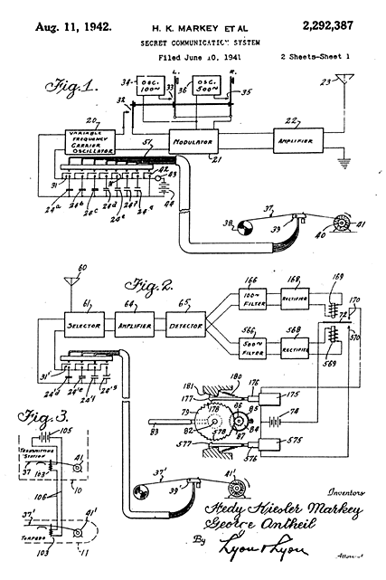

Hedi Lamarr

Slide 37
Fyzická vrstva
Bluetooth, Wibree
  2,48GHz, 79 kanálů po 1MHz, FHSS 1600 přeskoků/s (200s), -6dBm až 20dBm (0,25mW až 100mW), 10m až 100m. Master/slave, max 7 zařízení.
Wibree (Wireless Bree)
  Nokia, 2,48GHz, 1Mb/s, 10mW, 10m, baterie 1 až 2 roky, dvoubodové a hvězdicové sítě, dva režimy – samostatný (v senzorech), duální (přidán k Bluetooth)

Slide 38
Fyzická vrstva
IEEE802.15.4
  868MHz (jeden kanál 20kb/s),
  915MHz (10 kanálů, odstup 2MHz, 40kb/s),
  2,48GHz (16 kanálů, odstup 5MHz, 250kb/s)

Slide 39
Přístupové metody
Přístupové metody
centralizované
distribuované
neplánované
neplánované
plánované
plánované
Pevné přidělení
Přidělení dle požadavku
Přidělení podle
požadavku
Pevné přidělení

Slide 40
Přístupová vrstva
Nadstavbové protokoly MAC úrovně
Vychází z metod náhodného přístupu a metod rovnoměrného přístupu (časové okénko)
Obecně na principu MACA (MAC Collision Avoidance)
  Používá IEEE802.11 (třífázové navazování spojení RTS/CTS)
Hlavní požadavek je úspora energie
Tři stavy
  Naslouchání (velká spotřeba)
  Vysílání (spotřeba podle výkonu – srovnatelná s nasloucháním)
  Neaktivní (minimální spotřeba, ale nic neslyší)

Slide 41
Přístupová vrstva
Příklady nadstavbových protokolů MAC úrovně
  S-MAC, T-MAC, B-MAC, ER-MAC, LEARCH, TRAMA, E-MAC
S-MAC (Sensor MAC)
  Časové sloty pro (Carrier Sence + synchronizaci), (CS + RTS), CTS

Slide 42
Přístupová vrstva
S-MAC (Sensor MAC)
Pro: časová synchronizace, nutnost naslouchání (redukce úsporným režimem
Proti: broadcast nepoužívá RTS/CTS (kolize), pevné nastavení periody naslouchání, příjem zpráv, které patří jinému.

Slide 43
Přístupová vrstva
WiseMAC
  Pro data TDMA, pro řízení nenaléhající CSMA
  Pro: lepší než S-MAC
  Proti: problém s broadcastem – různé peridy aktivace uzlů

Slide 44
Přístupová vrstva
TRAMA
  Traffic-Adaptive MAC protocol
  Založený na TDMA, počet slotů odpovídá počtu sousedů

Slide 45
Složitější protokoly
ZigBee (standard, domácí sítě)
  BACnet - A Data Communication Protocol for Building Automation and Control Networks
MiWi (Microchip Techology, průmyslové a domácí sítě), 6LoWPAN (standard IETF, implementace IPv6 pro WPAN sítě),
WirelessHART (Highway Adresable Remote Transducer, protokol pro přenos v průmyslových sítích)
Různé „fieldbus“ – aplikační sběrnicové systémy pro automatizaci výroby
  Pracují v reálném čase
  Jsou uspořádané (mají adresy)
  Není jich moc (na rozdíl od uzlů WSN)

Slide 46
Protokol IEEE802.15.4
Low-Rate Wireless Personal Area Network
Fyzická a linková vrstva
Typy zařízení – FFD (Full Function Devices, koordinátor, router sítě), RFD (Reduced Function Devices, jednoduché zařízení, komunikuje s FFD, není schopný procovat jako mezilehlý uzel)
Topologie sítě – hvězdicová, peer-to-peer, kombinace obou
Komunikace – pomocí super-rámců, nebo bez nich

Slide 47
Protokol IEEE802.15.4
Super-rámec – sdružení rámců do jednoho celku, začíná beacon rámcem (signalizace), následuje 15 slotů, může mít část aktivní a neaktivní (přechod do úsporného režimu)
Sloty super-rámce – rezervované (pro koordinátor, zajištění bezkolizního vysílání), nerezervované
Adresa 16bitů nebo 64bitů

Slide 48
IEEE 802.15.4
Hvězdicová síť
Koordinátor- kořen stromu
Beacon režim
Normální režim

Slide 49
ZigBee
Propracovaný standard
  Využívá IEEE802.15.4
  Rozeznává
    Koordinátor (FFD)
    Router (FFD)
    Koncový uzel (RFD)
Vytváří doručovací stromy směrem ke koordinátoru
  Asociace uzlu, přenos dat
  Režim beacon i bez něj

Slide 50
ZigBee profily
Smart Energy
Building Automation
Remote Control
Health Care
Home Automation
Input Device
Retail Services
Telecom Services
3D Sync

Slide 51
Síťová vrstva
Používá specifické protokoly směrování
Uzly nemusí mít adresu (adresování se nemusí používat)
Řízení toku dat je realizováno minimálně (obrana proti zahlcení)
Příklad - Řízené šíření
  dotaz posílá koordinátor, první krok řízené zaplavení, druhý krok optimalizace
  zaznamenává se požadavek a směr odkud přišel (minimalizace cesty ke zdroji), vytváří minimální doručovací strom (podle gradiendu)
  ve druhé fázi koordinátor posílá požadavky cíleně k optimálnímu uzlu

Slide 52
Síťová vrstva
Příklad - Rumor routing (šeptanda)
  do sítě se posílají „červi“, kteří se šíří náhodnými směry a v uzlech zanechávají informaci o události, kterou šíří. Po určitém počtu kroků zaniknou
  Pokud se objeví událostí více, posílají uzly informaci obdobným způsobem.
  Pokud se cesty červů skříží, spojí se informace a červ pokračuje po vyšlapané cestě.
  Pokud uzel hledá informaci, pošle červa a ten se pohybuje sítí dokud nenarazí na cestu „červa“ s hledanou událostí.
  Pokud na ni narazí, pokračuje dále po této cestě až do uzlu, kde událost vznikla.

Slide 53
Síťová vrstva
Příklad – Geografické směrování
  Směrování na základě znalosti polohy
  Šíření informace optimální cesou směrem ke koordinátoru, obcházení překážek.
  Síť se jeví jako bludiště, nemusíme znát polohu

Slide 54
Transportní protokoly
WSN se od „normálních“ sítí velmi liší
Informace je přenášena přes velké množství mezilehlých uzlů
Dochází k agregaci dat
Nedají se použít mechanizmy známé z TCP (RTT, detekce ztrát, nastavení velikosti okénka)
Většinou se problém přenáší na aplikaci – aplikačně orientované protokoly – aplikace „ví“, jaká data a s jakými požadavky se přenáší

Slide 55
Transportní protokoly
Protokoly orientované na TCP
  lwIP, nanoUDP, nanoTCP, IP
Aplikačně orientované protokoly, obrana proti zahlcení
  STCP, CODA, CCF, PCCP, ARC, Fusion, Siphon, Trickle
Aplikačně orientované, downstream spolehlivý přenos
  PSFQ, GARUDA, Deluge
Aplikačně orientované. upstream spolehlivý přenos
  ART, DTC, TRTP

Slide 56
Časová synchronizace
RTC v uzlu
  Nutnost nastavit přesný čas
  Externí a interní synchronizace
  NTP
  GPS
  TPSN (Timing-Sync Protocol for Sensor Nets)
    Rozesílání času podle hran stromu
    Rozlišuje úroveň vnoření

Slide 57
Bezpečnost
Cíl zabezpečení
  Důvernost dat,
  celistvost dat,
  pravost dat
Ochrana proti napadení
  Výpočetní výkon
  Velikost paměti
  Šířka pásma a dosah vysílače
  Kapacita napájecího zdroje

Slide 58
Bezpečnost
Útoky
  Modifikovaným legitimním uzlem
    modifikované původní služby
  Falešným uzlem
    Vytvořen na základě znalosti kompromitovaného uzlu
  Využití cizí identity
    Simulovaný hardware i software (notebook)
Útoky na základě kompromitace uzlu
  Útok replikací
    Replikace uzlu nebo jeho identity
  Sybil attack
    Jeden uzel předstírá více identit

Slide 59
Bezpečnost
Útoky na síťové protokoly
  Směrování, agragace dat, časová synchronizace
Útoky na směrovací protokoly
  Spoofed routing information – napadení vnitřních směrovacích tabulek – vytvoření smyček
  Selective forwarding – přenos přes napadený uzel – kontrola nad daty
  Wormhole attack – vytvoření „červí díry“ – vyloučení mezilehlých uzlů
  Sinkhole attack – vytvoření „červí díry“ – vypoštění pozměněné informace
  Blackhole attack – vytvoření „černé díry“

Slide 60
Bezpečnost
Útoky na směrovací protokoly
  Hello Flood attack – napadený uzle využívá zvýšeného vysílacího výkonu k vytvoření falešných Hello zpráv. Narušení sousedství v síti
  Acknowledgement spoofing – vysílá falešnou potvrzovací informaci o kvalitě linek – špatná linka je považována za kvalitní

Slide 61
Bezpečnost
Metody obrany
  Symetrické šifrování
  Asymetrické šifrování
  Hashovací funkce
Key management Systém
  Existence globálního klíče
  Existence párových klíčů, key pool
  Public key framework
TPM (Trusted Platform Module) – integrovaný obvod
  Obsahuje hashovací algoritmus
  Generátor náhodných čísel
  Algoritmus asymetrického šifrování
  Prostor pro úschovu klíčů a otisků

Slide 62
Operační systém
Architektura
  Monolitická
  Modulární nebo komponentová
  Virtuální stroj
Výpočetní model
  Založený na událostech
  Založený na vláknech
  Hybridní
Přeprogramování
  Na aplikační úrovni
  Na úrovni modulů nebo komponent
  Na úrovni instrukcí
  Na volitelné úrovni

Slide 63
Operační systém
Plánování
  Plánování v reálném čase (RT systémy)
  Bez plánování v reálném čase (non RT systémy)
Řízení spotřeby
Další aspekty
  Přenositelnost
  Podpora simulátorů

Slide 64
Operační systém
TinyOS + NesC (nes-see)
  Událostmi řízený operační systém pro embedded zařízení
  nesC je prostředek pro programování aplikací pod TinyOS
    Založeno na komponentách
    Okolí komponent je specifikováno rozhraním
    Komponenty jsou staticky vzájemně propojeny
  Univerzální prostředek, nezávislý na prostředí
Contiki OS
  Řízený událostmi
  Multivláknový, TCP/IP stack (včetně IPv6)
  Několik kB kódu, stovky B v RAM

Slide 65
Operační systém
MantisOS
  Preemtivní multitasking
  Vzdálené programování
  Implementuje podmnožinu POSIX vláken
  HAL – Hardware Abstraction Layer
Nano-RK
  Preemprivní multitasking
  Fixní priorita procesů
  Jádro zajišťuje multiplexování vláken a časování
Java SUN SPOT
  Virtuální stroj Squawk

Slide 66
TinyOS měření spotřeby
Component | Rate | Startup time | Current consumption
CPU Active | 4 MHz | N/A | 4.6 mA
CPU Idle | 4 MHz | 1 us | 2.4 mA
CPU Suspend | 32 kHz | 4 ms | 10 uA
Radio Transmit | 40 kHz | 30 ms | 12 mA
Radio Receive | 40 kHz | 30 ms | 3.6 mA
Photo | 2000 Hz | 10 ms | 1.235 mA
I2C Temp | 2 Hz | 500 ms | 0.150 mA
Pressure | 10 Hz | 500 ms | 0.010 mA
Press Temp | 10 Hz | 500 ms | 0.010 mA
Humidity | 500 Hz | 500 ms | 0.775 mA
Thermopile | 2000 Hz | 200 ms | 0.170 mA
Thermistor | 2000 Hz | 10 ms | 0.126 mA

